Slide 1

Design Thinking
Silver - Chapter 1 - Topic 4

Slide 2

Pengantar
Pada topik ketiga, kita udah belajar tentang pentingnya desain UI/UX dalam sebuah produk. Kalo desain UI/UX nya bagus, maka produknya akan bagus. Sebaliknya, kalo desain UI/UX buruk, maka produk yang dihasilkan juga akan buruk.
Desain UI/UX yang bagus itu ada metode nya, lho! Yang disebut design thinking. Nah, pada topik keempat ini, kita bakal bahas tentang design thinking. Cus langsung aja~

Slide 3

Pengantar
Detailnya, kita bakal bahas hal-hal berikut ini:
Apa itu Design Thinking?
Kegunaan Design Thinking
Lima Fase dalam Design Thinking

Slide 4

Kamu familiar kan sama istilah metode? Yap~ Metode itu cara yang ditempuh untuk mencapai tujuan tertentu. Kalo dalam penelitian, kita mengenal yang namanya metode kualitatif dan kuantitatif.
Dalam desain produk, ada metodenya tersendiri. Yang disebut Design Thinking.
Notes:
Perlu penjelasan lebih lanjut

Slide 5

Apa itu Design Thinking?
Apa sih Design Thinking itu?
Kayak yang udah kita bahas sebelumnya, design thinking itu metode atau cara-cara yang ditempuh ketika mendesain produk.
Biar enak dipahami, coba kita pakai analogi martabak yaa~
Misal, kamu ingin membuat sebuah adonan martabak rasa keju. Untuk memperoleh martabak yang enak, tentu ada proses-proses yang harus kamu tempuh. Mulai dari menyiapkan adonan, memanaskan wajan, memasak adonan, mengangkat adonan dari wajan, mengoleskan mentega, memarut keju, dan menghidangkannya.
Step by step kayak gini yang disebut design thinking dalam mendesain suatu produk.
Notes:
Image from https://makemac.grid.id/read/211981848/13-tahun-lalu-steve-jobs-resmi-kenalkan-iphone-generasi-pertama?page=all

Slide 6
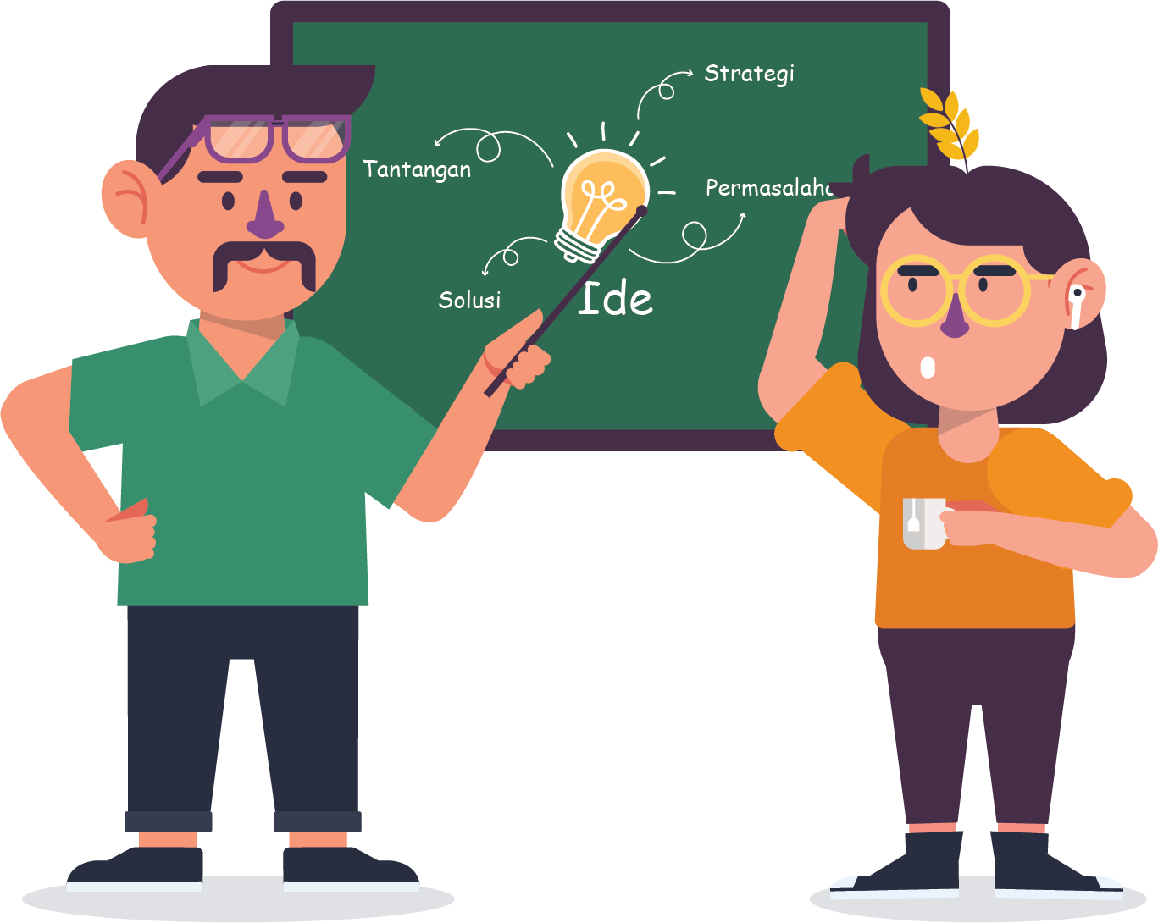
Apa itu Design Thinking?
Lengkapnya, design thinking adalah serangkaian proses kognitif, strategis, dan praktis dalam desain suatu produk. Digunakan untuk memecahkan masalah dan menciptakan solusi inovatif dengan memahami pengguna dan kebutuhannya.
Design thinking adalah kunci dalam desain suatu produk. Jika seorang desainer produk tidak berorientasi pada design thinking, maka produk yang dihasilkan akan cenderung buruk.
Notes:
Image from https://makemac.grid.id/read/211981848/13-tahun-lalu-steve-jobs-resmi-kenalkan-iphone-generasi-pertama?page=all

Slide 7
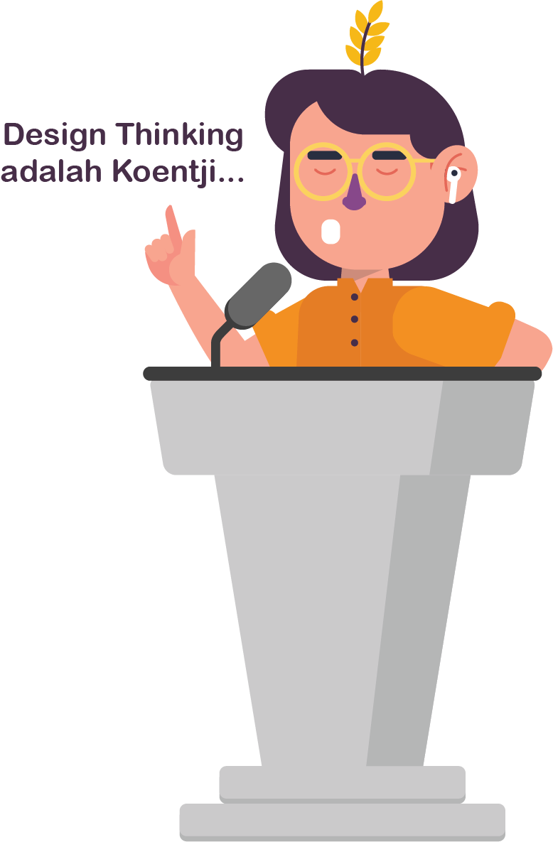
Kegunaan Design Thinking
Design Thinking adalah Koentji.
Penerapan design thinking memiliki beberapa kegunaan, yaitu:
Memahami kebutuhan pengguna.
Menghasilkan produk yang indah dipandang dan mudah digunakan.
Menghasilkan produk yang dapat menjadi solusi permasalahan manusia.
Mengurangi resiko penolakan produk oleh pengguna.
Notes:
Image from https://makemac.grid.id/read/211981848/13-tahun-lalu-steve-jobs-resmi-kenalkan-iphone-generasi-pertama?page=all

Slide 8

Design thinking memiliki lima fase sebagai berikut~
Notes:
Perlu penjelasan lebih lanjut

Slide 9
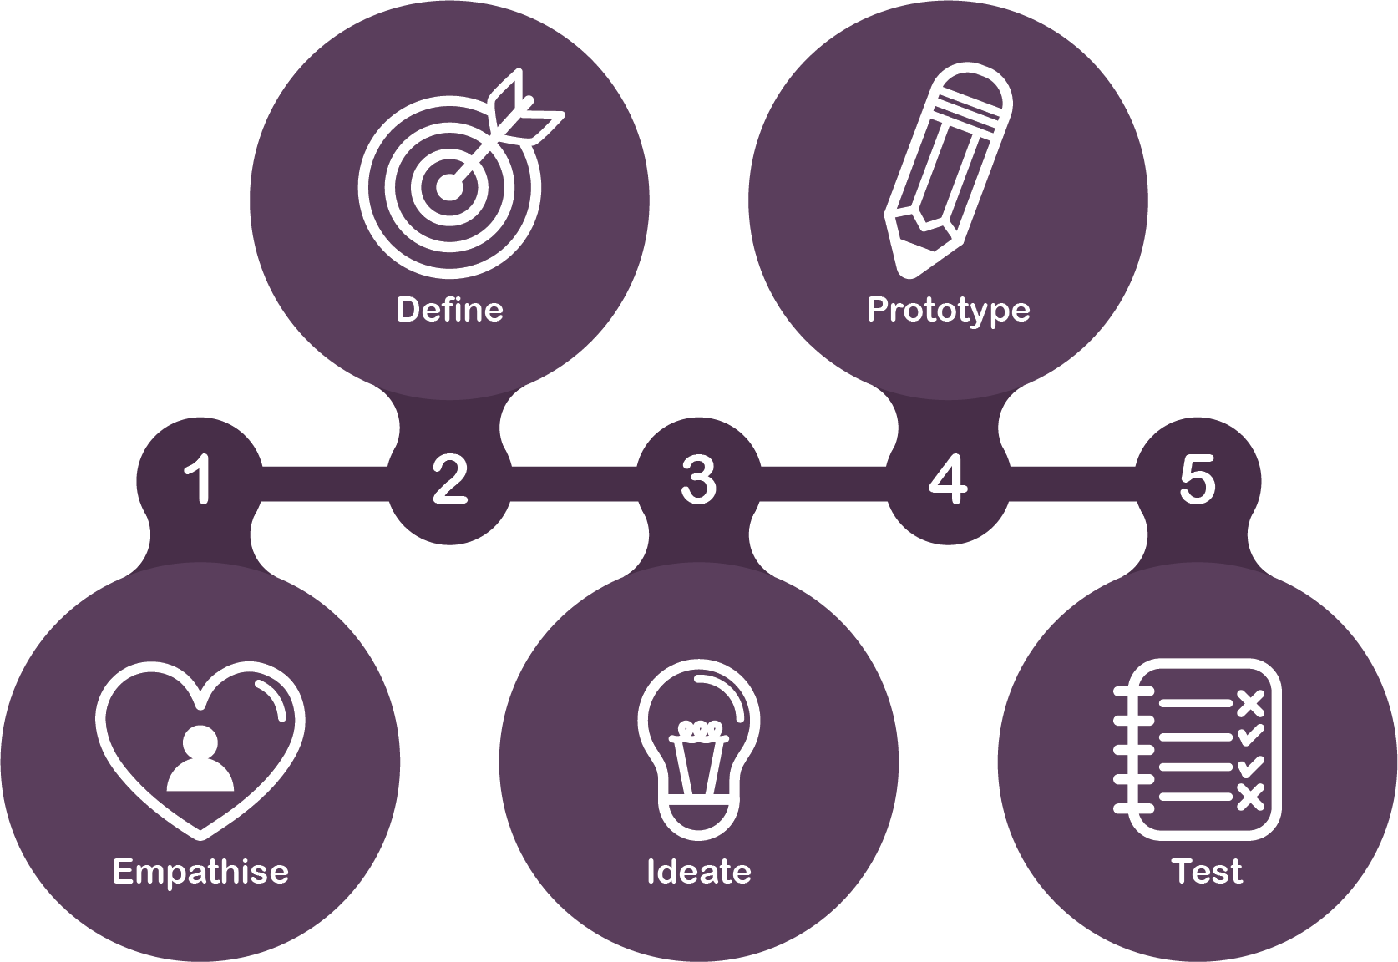
Lima Fase dalam Design Thinking
Berikut lima fase dalam design thinking:
Emphatise
Define
Ideate
Prototype
Test
Kita bahas satu-persatu, yuk! :)
Notes:
Image from https://makemac.grid.id/read/211981848/13-tahun-lalu-steve-jobs-resmi-kenalkan-iphone-generasi-pertama?page=all

Slide 10

Lima Fase dalam Design Thinking
1. Empathise
Fase pertama dari proses design thinking adalah memahami permasalahan yang ada.
Cara memahami permasalahan bisa melalui observasi (mengamati secara langsung) atau melalui wawancara secara one-on-one dengan user untuk memahami kesan mereka terhadap suatu produk.
Notes:
Author/Copyright holder: Teo Yu Siang and Interaction Design Foundation. Copyright licence: CC BY-NC-SA 3.0

Slide 11

Lima Fase dalam Design Thinking
2. Define
Setelah memperoleh data mengenai kesan dan kebutuhan user melalui observasi maupun wawancara, selanjutnya seorang desainer UI/UX melakukan proses define (memilah data sehingga dapat dipetakan inti permasalahan).
Pemetaan inti permasalahan harus dilakukan dari sudut pandang user. Misal, memetakan inti permasalahan dengan kalimat “orang dewasa di kota A perlu trotoar yang lebar agar nyaman dipakai untuk jogging”. Alih-alih menggunakan kalimat “kita perlu membuat trotoar yang lebar”.
Notes:
Author/Copyright holder: Teo Yu Siang and Interaction Design Foundation. Copyright licence: CC BY-NC-SA 3.0

Slide 12
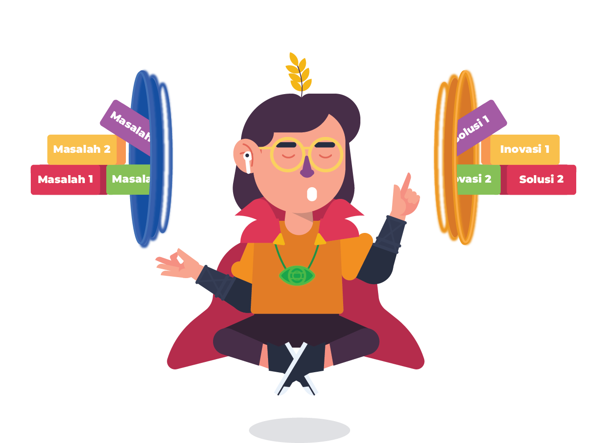
Lima Fase dalam Design Thinking
3. Ideate
Setelah masalah dipetakan dalam fase define, selanjutnya desainer UI/UX melakukan brainstorming, mindmapping, dan ideasi untuk menciptakan suatu produk yang mampu menjawab permasalahan user. Fase brainstorming ini disebut ideate.
Pada fase ini, seorang desainer UI/UX dituntut untuk berpikir out of the box, kreatif, dan inovatif.
Notes:
Author/Copyright holder: Teo Yu Siang and Interaction Design Foundation. Copyright licence: CC BY-NC-SA 3.0

Slide 13
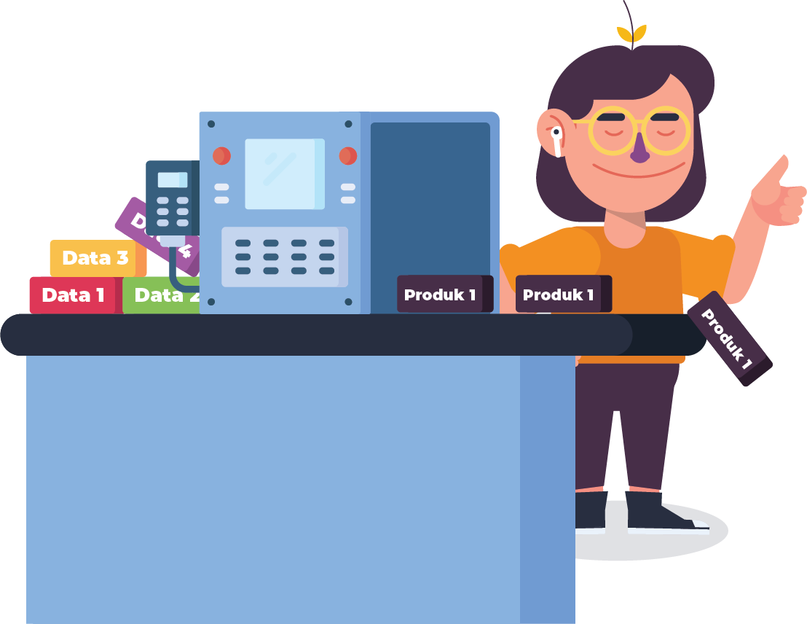
Lima Fase dalam Design Thinking
4. Prototype
Setelah brainstorming dan ideasi selesai, selanjutnya produk mulai dirancang dalam fase prototype.
Desainer UI/UX dan tim produksi bekerja sama untuk merancang produk sesuai hasil ideasi.
Notes:
Author/Copyright holder: Teo Yu Siang and Interaction Design Foundation. Copyright licence: CC BY-NC-SA 3.0

Slide 14

Lima Fase dalam Design Thinking
5. Test
Setelah produk selesai, selanjutnya akan diuji kelayakannya di internal tim atau pada tim lain. Proses pengujian ini disebut fase testing.
Tujuannya, untuk mengetahui kelayakan dan kegunaan produk sebelum disebarluaskan pada user.
Tahap ini penting banget nih, sob! Buat mastiin kalo produk bener-bener layak digunakan.
Notes:
Author/Copyright holder: Teo Yu Siang and Interaction Design Foundation. Copyright licence: CC BY-NC-SA 3.0

Slide 15
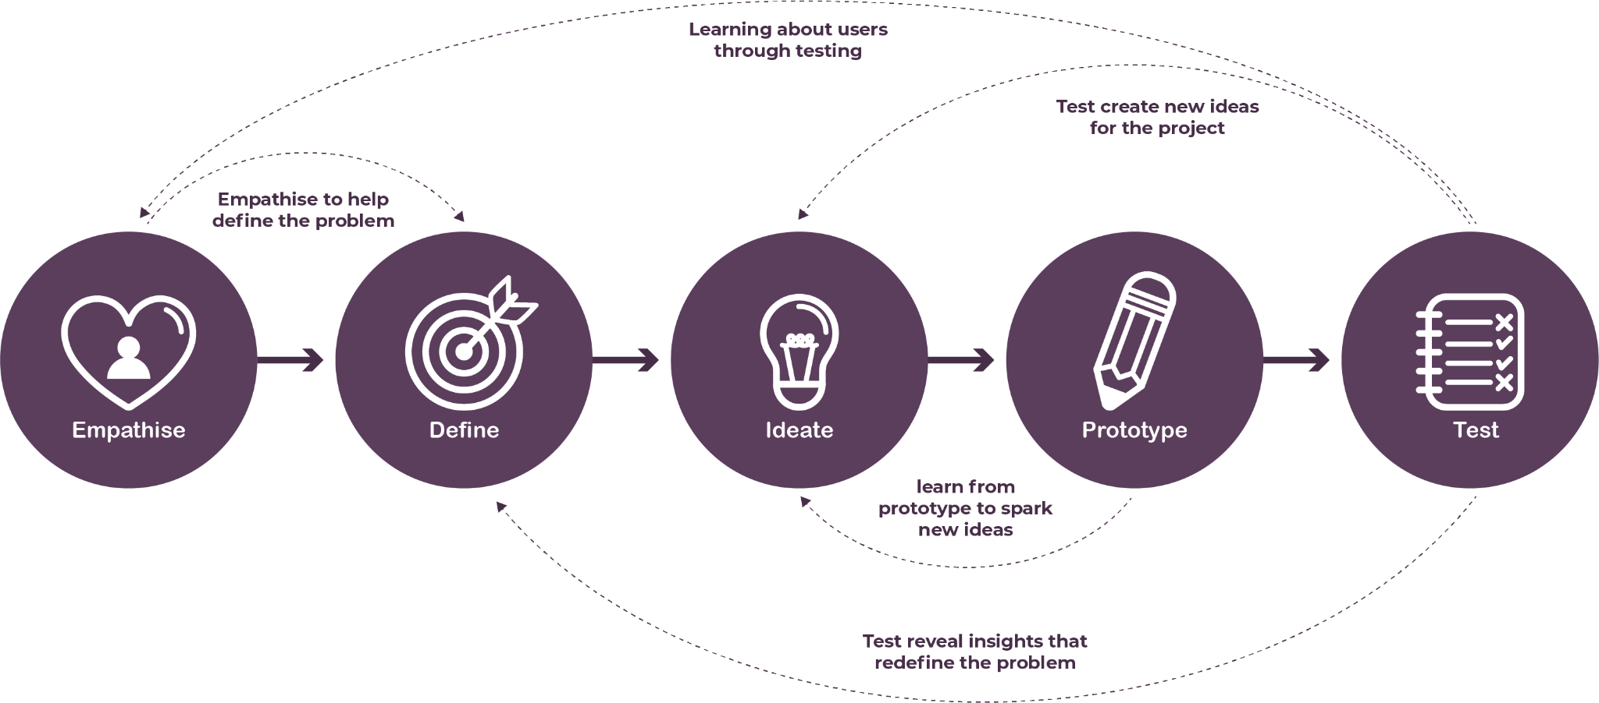
Lima Fase dalam Design Thinking
Penting untuk di catat!
Lima fase di atas nggak harus linear.
Maksudnya, lima fase design thinking itu nggak harus berjalan step by step atau sesuai urutan dari fase 1 sampai 5. Tapi, bisa aja nggak berurutan.
Misal, pada fase emphatise, inti masalah user udah langsung keliatan, jadi fase define dapat di-skip dan langsung dilanjut pada fase ideate. Atau, ketika sampai pada fase test, produk ternyata tidak layak dan tidak sesuai dengan kebutuhan user. Sehingga harus diulang lagi fase define untuk memetakan kembali masalah user.
Jadi, fase design thinking ini dapat berjalan tidak linear, tetapi fleksibel, dan iteratif (berulang).
Notes:
Author/Copyright holder: Teo Yu Siang and Interaction Design Foundation. Copyright licence: CC BY-NC-SA 3.0

Slide 16

Gimana? Udah paham kan tentang design thinking?
Biar makin paham, mari kita tonton video berikut ini!

Slide 17
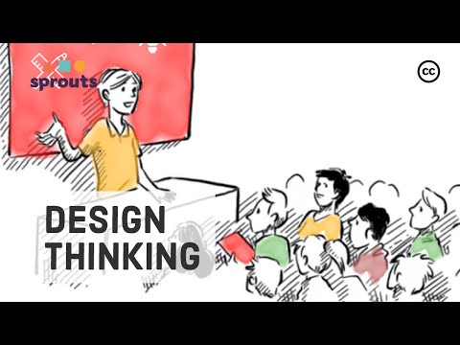
Lima Fase dalam Design Thinking
Notes:
Video from https://youtu.be/_r0VX-aU_T8

Slide 18
Lima Fase dalam Design Thinking
Notes:
Image from https://www.spurwingcomms.com/single-post/2019/05/14/the-5-values-of-design-thinking

Slide 19

Saatnya kita
Quiz!

Slide 20
Quiz
1. Fase pertama dalam proses design thinking adalah…
Define
Empathize
Prototype
Ideate

Slide 21
Pembahasan Quiz
1. Fase pertama dalam proses design thinking adalah…
Define
Empathize
Prototype
Ideate
Fase pertama dalam proses design thinking adalah Empathize, dilanjutkan dengan Define - Ideate - Prototype - Test.

Slide 22
Quiz
2. Fase ketiga dalam proses design thinking adalah…
Empathize
Test
Prototype
Ideate

Slide 23
Pembahasan Quiz
2. Fase ketiga dalam proses design thinking adalah…
Empathize
Test
Prototype
Ideate
Fase ketiga dalam proses design thinking adalah Ideate. Urutannya adalah: Emphatize - Define - Ideate - Prototype - Test.

Slide 24
Quiz
3. Fase kelima dalam proses design thinking adalah…
Empathize
Define
Prototype
Test

Slide 25
Pembahasan Quiz
3. Fase kelima dalam proses design thinking adalah…
Empathize
Define
Prototype
Test
Fase kelima dalam proses design thinking adalah Test. Urutannya adalah: Emphatize - Define - Ideate - Prototype - Test.

Slide 26
Quiz
4. Aktivitas kunci pada fase ….. adalah memahami permasalahan.
Empathize
Test
Prototype
Ideate

Slide 27
Pembahasan Quiz
4. Aktivitas kunci pada fase ….. adalah memahami permasalahan.
Empathize
Test
Prototype
Ideate
Design thinking dimulai dengan memahami permasalahan pengguna. Proses ini merupakan aktivitas yang dilakukan pada fase emphatize.

Slide 28
Quiz
5. Aktivitas kunci pada fase ….. adalah menghasilkan ide melalui proses brainstorming.
Empathize
Test
Prototype
Ideate

Slide 29
Pembahasan Quiz
5. Aktivitas kunci pada fase ….. adalah menghasilkan ide melalui proses brainstorming.
Empathize
Test
Prototype
Ideate
Ideasi dan brainstorming merupakan aktivitas pada fase ideate.

Slide 30
Quiz
6. Aktivitas kunci pada fase ….. adalah perancangan produk.
Empathize
Test
Prototype
Ideate

Slide 31
Pembahasan Quiz
6. Aktivitas kunci pada fase ….. adalah perancangan produk.
Empathize
Test
Prototype
Ideate
Perancangan produk berdasarkan hasil ideasi merupakan aktivitas pada fase prototype.

Slide 32
Quiz
7. Aktivitas kunci pada fase ….. adalah pengujian produk yang telah dihasilkan. Tujuannya untuk mengetahui kelayakan sebelum dipasarkan.
Empathize
Test
Prototype
Ideate

Slide 33
Pembahasan Quiz
7. Aktivitas kunci pada fase ….. adalah pengujian produk yang telah dihasilkan. Tujuannya untuk mengetahui kelayakan sebelum dipasarkan.
Empathize
Test
Prototype
Ideate
Pengujian produk adalah fase keempat dalam design thinking. Fase yang dimaksud adalah fase test.

Slide 34
Quiz
8. Mengapa design thinking bukanlah fase yang berurutan?
Karena para desainer tidak memerlukan metode dalam melakukan proses desain.
Karena aktivitas pada setiap fase design thinking dapat terjadi secara paralel dan iteratif.

Slide 35
Pembahasan Quiz
8. Mengapa design thinking bukanlah fase yang berurutan?
Karena para desainer tidak memerlukan metode dalam melakukan proses desain.
Karena aktivitas pada setiap fase design thinking dapat terjadi secara paralel dan iteratif.
Lima fase dalam design thinking tidak selalu berurutan. Fase ini dapat terjadi secara paralel (non-linear) tergantung kebutuhan tim desainer. Fase-fase design thinking juga dapat terjadi secara berulang (iteratif) sesuai dengan kebutuhan.

Slide 36
Quiz
9. Berikut ini, pengertian design thinking yang benar adalah, kecuali…
Design thinking adalah metodologi desain yang menyediakan pendekatan berbasis solusi untuk memecahkan masalah.
Design thinking adalah cara berpikir baru yang revolusioner tentang cara kerja pasar, bagaimana konsumen, perusahaan atau merek, pesaing, dan lainnya berinteraksi dan menciptakan nilai.
Design thinking adalah istilah yang digunakan untuk mewakili serangkaian proses kognitif, strategis, dan praktis dalam proses desain.
Proses design thinking bersifat iteratif, fleksibel, dan berfokus pada kolaborasi antara desainer dan pengguna.

Slide 37
Pembahasan Quiz
9. Berikut ini, pengertian design thinking yang benar adalah, kecuali…
Design thinking adalah metodologi desain yang menyediakan pendekatan berbasis solusi untuk memecahkan masalah.
Design thinking adalah cara berpikir baru yang revolusioner tentang cara kerja pasar, bagaimana konsumen, perusahaan atau merek, pesaing, dan lainnya berinteraksi dan menciptakan nilai.
Design thinking adalah istilah yang digunakan untuk mewakili serangkaian proses kognitif, strategis, dan praktis dalam proses desain.
Proses design thinking bersifat iteratif, fleksibel, dan berfokus pada kolaborasi antara desainer dan pengguna.
Design thinking adalah metodologi desain yang melibatkan serangkaian proses kognitif, strategis, dan praktis, serta dilakukan secara interatif. Dari empat opsi di atas, opsi B bukan merupakan pernyataan yang benar.

Slide 38
Quiz
10. Berikut ini, kegunaan design thinking adalah…
Memahami kebutuhan pengguna.
Menambah risiko terkait dengan peluncuran produk.
Melakukan iterasi dengan lebih lama.

Slide 39
Pembahasan Quiz
10. Berikut ini, kegunaan design thinking adalah…
Memahami kebutuhan pengguna.
Menambah risiko terkait dengan peluncuran produk.
Melakukan iterasi dengan lebih lama.
Penerapan design thinking memiliki beberapa kegunaan, yaitu:
Memahami kebutuhan pengguna.
Menghasilkan produk yang indah dipandang dan mudah digunakan.
Menghasilkan produk yang dapat menjadi solusi permasalahan manusia.
Mengurangi resiko penolakan produk oleh pengguna.

Slide 40

Referensi dan bacaan lebih lanjut
Referensi dan bacaan lebih lanjut~
1) Design Thinking by Interaction Design Foundation
2) 5 Stages in The Design Thinking Process by Interaction Design Foundation
3) Why Design Thinking Works by Harvard Business Review

Slide 41

Penutup
Nah, selesai sudah pembahasan kita di Chapter 1 Topic 4 ini. Pembahasan ini sekaligus menutup chapter 1, lho!
Penasaran tentang design thinking yang lebih detail lagi? Kita bakal kupas tuntas di pembahasan selanjutnya!
Sayonara~

Slide 42





